Slide 1
第 五 单元 长方体和正方体的体积
第 1 课时 长方体的体积
WWW.PPT818.COM

Slide 2
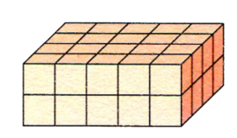
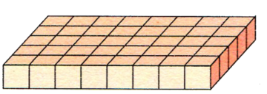
例2、小组合作，用40个1立方厘米的小正方体，分别搭出不同的长方体，并填写下表。
这是我们组搭的。
①
②
③
④

Slide 3
图号 | 长（厘米） | 宽（厘米） | 高（厘米） | 体积（立方厘米）
① | 10 | 4 | 1 | 40
② | 5 | 4 | 2 | 40
③
④
10
2
2
40
8
5
1
40

Slide 4
长方体的体积与它的长、宽、高有什么关系？
长方体的体积=长×宽×高
如果用V表示长方体的体积，用a、b、h分别表示长方体的长、宽、高，那么长方体的体积公式可以写成：
h
b
a
V=abh

Slide 5
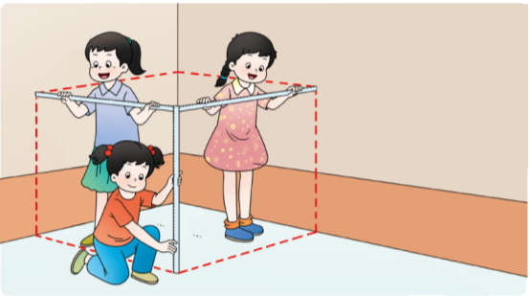
1立方米有多大？
用3把1m长的直尺在墙角围一个正方体框架（ 如下图）
这个正方体框架模型的体积是……
让同学们在正方体框架里蹲着，估计可以蹲下几人？
棱长为1m的正方体的体积是1立方米。立方米用m³表示。

Slide 6
例、一块砖的长是24厘米，宽是12厘米，厚是6厘米。它的体积是多少立方厘米？
先估计一下，再计算。
24×12×6=1728（立方厘米）
1728
答：它的体积是（ ）立方厘米。

Slide 7
用体积为1立方厘米的立方体摆出下面的长方体。写出各个长方体的体积。
16
3
8
3
（ ）cm
（ ）cm
16
3
（ ）cm
48
3
（ ）cm

Slide 8
练一练：
计算下面长方体的面积。（单位：厘米）
12×4×5=240（立方厘米）
5
4
12
4
2×0.5×4=4（立方厘米）
0.5
2
5
5×6×5=150（立方厘米）
6
8

